Slide 1
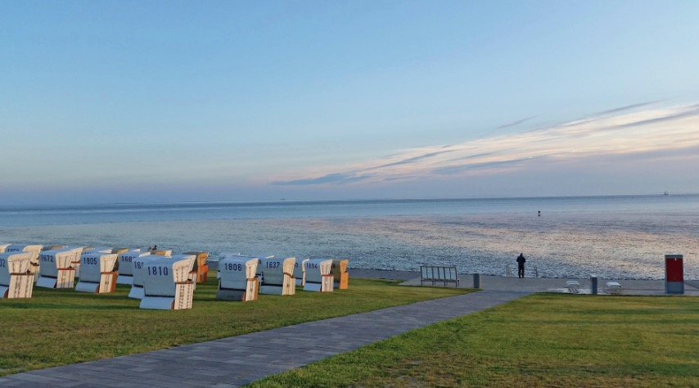
Der Natur zuliebe

Slide 2
Der Natur zuliebe
Der Natur zuliebe...

Slide 3
...sollten wir auf Plastik verzichten.

Slide 4
Seit 2003 ist Büsum Nationalparkgemeinde.

Slide 5
Seit 2003 ist Büsum Nationalparkgemeinde.
• Wir leben am Wattenmeer.

Slide 6
Seit 2003 ist Büsum Nationalparkgemeinde.
• Wir leben am Wattenmeer.
• Wir werben mit einzigartiger Natur.

Slide 7
Seit 2003 ist Büsum Nationalparkgemeinde.
• Wir leben am Wattenmeer.
• Wir werben mit einzigartiger Natur.
• Das Nordseeheilbad boomt.

Slide 8
Seit 2003 ist Büsum Nationalparkgemeinde.
• Wir leben am Wattenmeer.
• Wir werben mit einzigartiger Natur.
• Das Nordseeheilbad boomt.
• Umweltschutz ist unabdingbar.

Slide 9
Ein Rückblick....

Slide 12
^{„Nationalpark Nachrichten“} ^{Ausgabe Juli/August 2003}

Slide 13
Hat das geklappt?

Slide 14
Hat das geklappt?
• Büsum ist sehr sauber!

Slide 15
Hat das geklappt?
• Büsum ist sehr sauber!
• Büsum legt wert auf Naturschutz.

Slide 16
Hat das geklappt?
• Büsum ist sehr sauber!
• Büsum legt wert auf Naturschutz.
• Büsum arbeitet mit Co2 neutraler Anreise.

Slide 17
Hat das geklappt?
• Büsum ist sehr sauber!
• Büsum legt wert auf Naturschutz.
• Büsum arbeitet mit CO2 neutraler Anreise
• Ökostrom wird genutzt.

Slide 18
Hat das geklappt?
• Büsum ist sehr sauber!
• Büsum legt wert auf Naturschutz.
• Büsum arbeitet mit CO2 neutraler Anreise
• Ökostrom wird genutzt.
• Einige Veranstalter setzen auf Mehrweg.

Slide 19
Hat das geklappt?
• Büsum ist sehr sauber!
• Büsum legt wert auf Naturschutz.
• Büsum arbeitet mit CO2 neutraler Anreise
• Ökostrom wird genutzt.
• Einige Veranstalter setzen auf Mehrweg.
• Einige Betriebe bieten biologisch abbaubares To-Go-Geschirr an.

Slide 20
Hat das geklappt?
• Büsum ist sehr sauber!
• Büsum legt wert auf Naturschutz.
• Büsum arbeitet mit CO2 neutraler Anreise
• Ökostrom wird genutzt.
• Einige Veranstalter setzen auf Mehrweg.
• Einige Betriebe bieten 100% biologisch abbaubares Geschirr an.
•Weitere Umwelt-Zertifizierungen stehen an.

Slide 21
Einweg-Plastik wird
zum Teil noch genutzt.

Slide 22
Der Trend liegt im „To go“
Der Außerhaus-Verzehr nimmt stetig zu.
• Es gibt kleinere Portionsgrößen und aufwändigere Verpackungen.
• Kunststoff ersetzt zunehmend Pappe.

Slide 23
Die Folge…

Slide 24
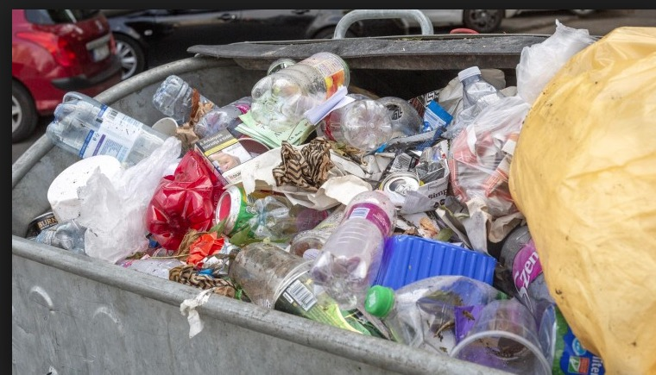

Slide 25
Deutschland ist europaweit
Negativ-Vorreiter.
Rund 300.000 Tonnen werden jährlich an Einweggeschirr und Verpackungen für den To Go-Service ausgegeben.

Slide 26
Nicht alles wird
richtig entsorgt.

Slide 27
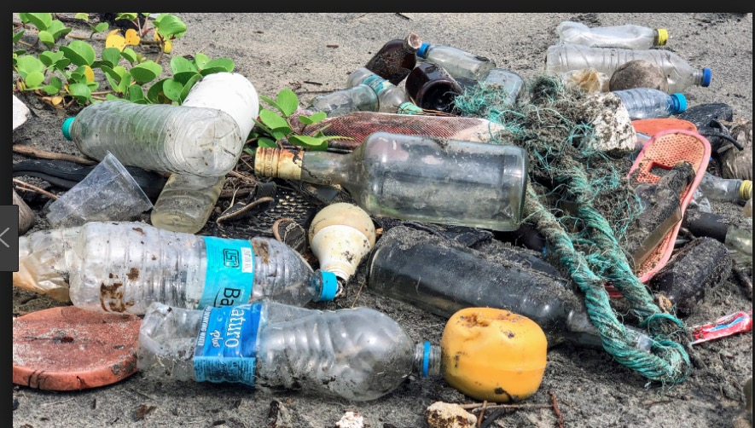

Slide 28
Wissenschaftler schätzen, dass allein am Grund der Nordsee mehr als 600.000 Kubikmeter Müll lagern
- eine Menge, die den Kölner Dom 1,5 mal füllen könnte.

Slide 29
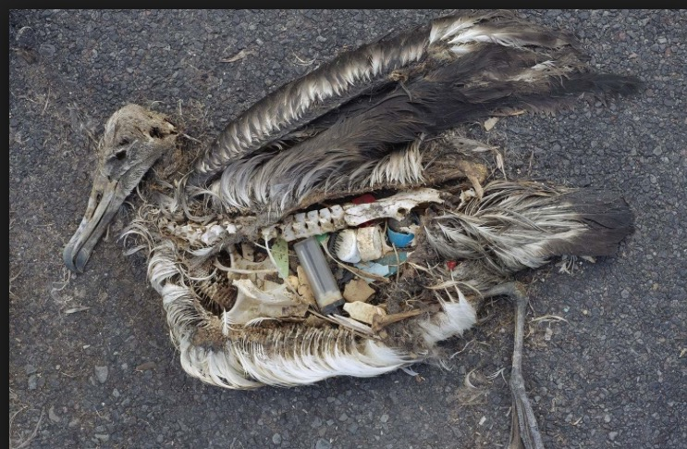

Slide 30
Jedes Jahr verenden über eine Million Seevögel und 100.000 Meeressäuger durch den Plastikmüll, der in den Weltmeeren treibt. Zudem durchdringt Mikroplastik jede Stufe der maritimen Nahrungskette.

Slide 31
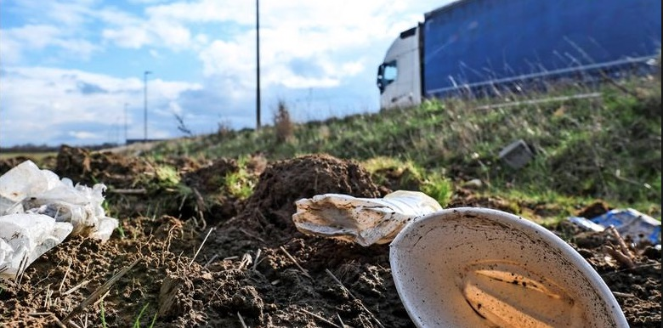

Slide 32
Auch Grünflächen und Straßenränder erleben die Flut weggeworfenen Mülls.

Slide 33
Andere Gemeinden
haben sich aufgemacht,
um gegen Einwegplastik
etwas zu unternehmen.

Slide 34
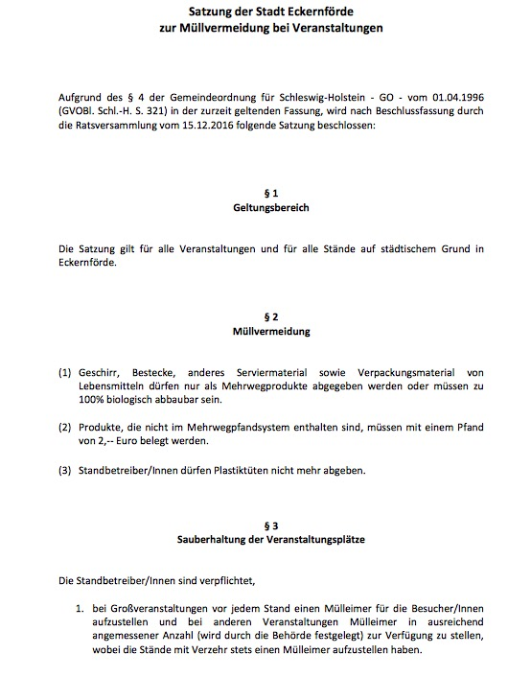
Eckernförde

Slide 35
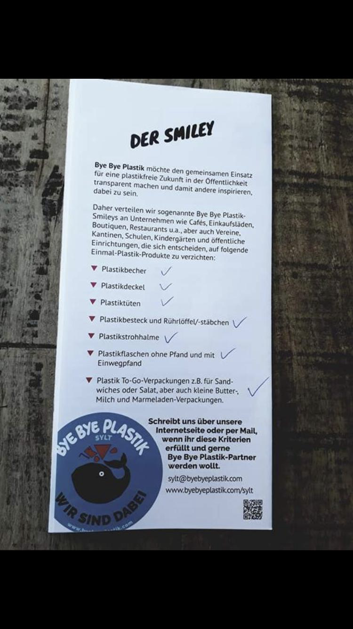
Insel Sylt

Slide 36
Insel Föhr + Hallig Hooge

Slide 37
Stadt Kiel

Slide 38
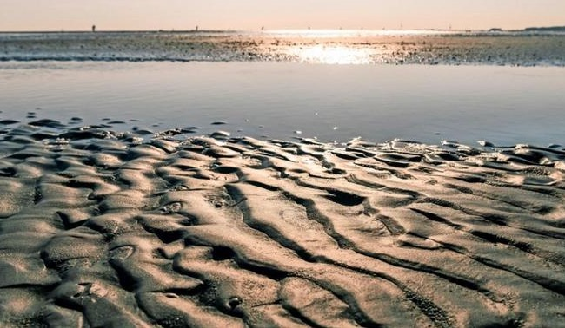

Slide 39
Morgen feiern wir
10 Jahre UNESCO Weltnaturerbe Wattenmeer

Slide 40
Ist es nicht Zeit, dass auch Büsum sich zum Mehrweg bekennt?

Slide 41
Der Natur zuliebe
Der Natur zuliebe!

